Slide 1
ANÁLISIS ESTRUCTURADO
Desarrollo de Sistemas
Néstor Vargas Silva

Slide 2
Análisis Estructurado
Está basado en técnicas gráficas dando lugar al concepto de especificación estructurada. Una especificación estructurada es un modelo gráfico, particionado, descendente y jerárquico de los procesos del sistema y de los datos utilizados por los procesos. Se compone de:
Diagrama de Flujo de Datos (DFD)
Diccionario de Datos (DD)
Especificaciones o miniespecificaciones de procesos
Diagrama Entidad-Relación (ER)
Diagrama de Transición de Estados

Slide 3
Análisis Estructurado
Propone la creación de modelos de Sistema que representan los procesos, los flujos y las estructuras de los datos de una manera jerárquica o “top – down”.
Pasan de una visión general del problema hasta llegar a un nivel de abstracción menor.

Slide 4
Diagrama de Flujo de Datos DFD
Representan los procesos o funciones que debe llevar a cabo un sistema en distintos niveles de abstracción y los datos que fluyen entre las funciones. Los procesos más complejos se descomponen en nuevos diagramas hasta llegar a procesos sencillos

Slide 5
DFD
Un DFD es un diagrama en forma de red que representa el flujo de datos y las transformaciones que se aplican sobre ellos al moverse desde la entrada hasta la salida del sistema.
Se emplea para modelar, en distintos niveles de abstracción, las funciones de un sistema y los datos que fluyen entre ellas.
En los niveles superiores se definen las funciones del sistema en forma general y en los niveles inferiores se definen dichas funciones de manera más detallada.

Slide 6
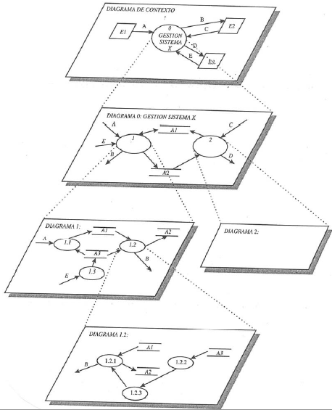

Slide 7
Componentes de un DFD
Proceso
Un proceso puede interpretarse como una función que debe llevar a cabo el sistema.
Debe ser capaz de generar los flujos de datos de salida a partir de los flujos de datos de entrada y de una información local. Un proceso se identifica mediante un número y un nombre, que deben ser únicos en el conjunto de DFDs que representan el sistema.
El nombre debe ser breve y lo más representativo posible de la función que describe. Normalmente se forma por un verbo en infinitivo y un sustantivo.

Slide 8
Entidades Externas
Una entidad externa representa un generador o consumidor de información del sistema, pero no pertenece al mismo. Puede representar un subsistema, persona, departamento, organización, etc., que proporcione datos al sistema o que los reciba de él. Los flujos que parten de o llegan a las entidades externas definen la interfaz entre el sistema y el mundo exterior. Normalmente, las entidades externas sólo deberían aparecen en el diagrama de mayor nivel (Diagrama de Contexto). Pueden incluirse en otros niveles si mejoran la legibilidad de los diagramas. Toda entidad externa se identifica con un nombre.

Slide 9
Almacén de Datos ó Depósito de Datos
Representa información del sistema almacenada en forma temporal. Es un depósito lógico de almacenamiento que puede representar distintos tipos de información física (una bandeja con papeles, un archivador manual, un archivo en una computadora o una base de datos). El contenido de los almacenes se define en el diccionario de datos (DD).

Slide 10
Flujo de Datos
Se interpretan como un camino a través del cual viajan datos de composición conocida de una parte del sistema a otra. Son el medio de conexión de los restantes componentes del DFD. Se representan por arcos dirigidos, en donde la flecha indica la dirección de los datos. Deben tener un nombre o rótulo que los identifique.
DESTINO FUENTE | PROCESO | ALMACÉN | ENTIDAD EXTERNA
PROCESO | SI | SI | SI
ALMACEN | SI | NO | NO
ENTIDAD EXTERNA | SI | NO | NO

Slide 11
Recomendaciones al crear un DFD
Normalmente la construcción se realiza mediante un procedimiento de refinamiento iterativo.
Es imposible crear los DFD correctamente en un primer intento. Dado que al comenzar el modelado no se conocen todas las características del sistema, puede que haya que incluir nuevos requisitos o cambiar los existentes. Esto determina la realización de cambios en los DFDs.
Es importante identificar correctamente las entidades externas y las características de la información que éstas proporcionan.
Al pasar de un nivel a otro debe verificarse la consistencia, es decir que la información que entra y sale de un proceso de nivel N sea consistente con la información que entra y sale del DFD en que este proceso se descompone.
Todos los flujos de datos que entran en un diagrama hijo deben estar representados en el padre por el mismo flujo de datos.

Slide 12
Descomposición por Niveles
El sistema deberá contener:
Un Diagrama de contexto (primer nivel)
Varios DFD en niveles intermedios
Varios DFD en el último nivel de detalle
En cualquier momento nos puede aparecer un proceso que no necesite descomposición y es lo que denominaremos Proceso Primitivo (PP). En ellos, se detallará la entrada y salida que tenga, además de la descripción asociada que explique lo que realiza.

Slide 13
Construcción DFD
Representar el diagrama de contexto.
Representar el DFD de primer nivel, indicando los distintos subsistemas funcionales en que se descompone nuestro sistema.
Descomponer cada uno de los procesos que aparecen en el DFD de primer nivel, hasta llegar a un nivel suficiente de detalle.
Se recomienda el utilizar cuatro niveles de descomposición de diagramas.
Nivel 0: Diagrama de contexto
Nivel 1: Subsistemas
Nivel 2: Funciones de cada subsistema
Nivel 3: Sub funciones asociadas
Nivel 4: Procesos necesarios para el tratamiento de cada sub función

Slide 14
Diccionario de Datos D.D.
Es el conjunto de las definiciones de todos los datos que aparecen en el DFD, ya sea almacenados o indicados en los diferentes flujos de datos.

Slide 15
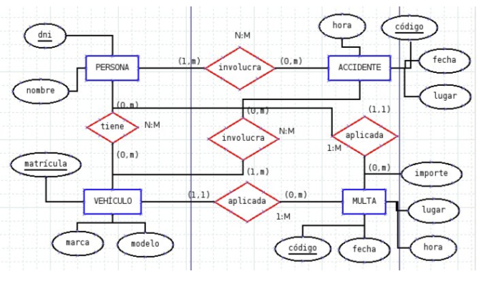
Diagrama Entidad – Relación E-R
Se focaliza en los datos del sistema modelado, brindando una visión unificada de los mismos. Los principales elementos de este modelo, como su nombre lo indica, son las entidades y las relaciones, a las que se suman los atributos, de ambas.

Slide 16
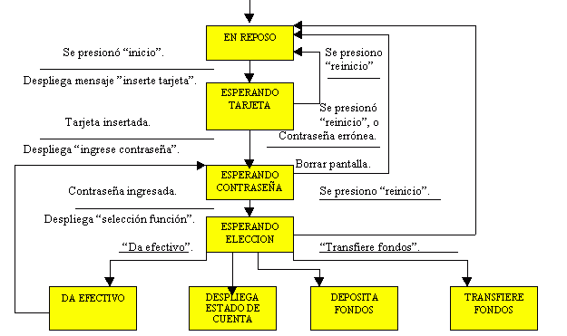
Diagrama de Transición de Estados
Es un modelo gráfico que focaliza el comportamiento dependiente del tiempo de un sistema o de un recurso de un sistema.

